Slide 1
Gestão e Qualidade de software
Alunos: Gustavo Davi Silva Guimarães, Lucas Gabriel Almeida Gomes, Lucas Henrique Pereira Lacerda e Tiago Henrique Malta Costa

Slide 2
FURPS
FURPS (funcionalidade, usabilidade, confiabilidade, desempenho e suportabilidade) é um modelo de classificação de atributos e qualidades de um software.
O modelo, desenvolvido na Hewlett-Packard, publicamente pela primeira vez foi elaborado por Grady e Carrilho. FURPS agora é amplamente utilizado na indústria de software. O posterior foi adicionado ao modelo após várias campanhas na HP para estender a sigla para enfatizar vários atributos.

Slide 3

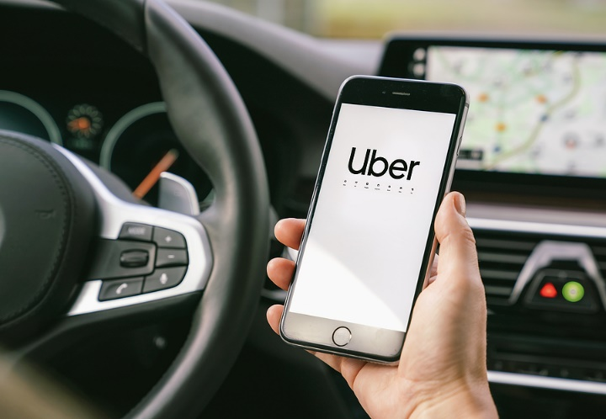
FURPS
A empresa escolhida para prosseguir com a apresentação desse tema será a Uber, sistema de corridas que pode ser resumido como um aplicativo que lhe permite chamar um motorista cadastrado para te levar de sua localização para um destino especificado pelo usuário utilizando o app.
Funcionalidade: Buscar endereços, adicionar paradas e definir o método de pagamento.
Usabilidade: Aplicativo mobile com acesso a sua localização, se permitido, e destino através de GPS.
Confiabilidade: Disponibilidade 365 dias por ano, tempo médio de reparo chegando no máximo a 40 min, demonstrando exatidão a todo momento, taxa máxima de erros sendo 3 Klocs.
Desempenho: O tempo médio de resposta é 45ms, podendo estender-se até 75ms, taxa 900.000 transações por segundo e a capacidade é de 9.000.000 de usuários.
Suportabilidade: Feito em React Native, código limpo, Uso de classes e comentários para facilitar manutenções e atualizações futura.

Slide 4
Plano de gerenciamento de riscos
Sumário de riscos: O sistema é um aplicativo de chamada de veículos particulares, os maiores riscos de um aplicativo como a Uber se iniciam por processamento indevido, possível gargalo na utilização dos usuários e o risco imprescindível de levar o usuário a outro destino que não seja o escolhido no app.
Orçamento: O orçamento seria de R$ 1.000.000,00 baseado na capacidade de usuários.
Tarefas de Gerenciamento de Riscos:
A abordagem será feita com um contato direto com os usuários a partir de um ranqueamento baseado na quantidade de usuários afetados pelo cenário.
Uma das estratégias seria o uso de um programa de Bug Bounty aliado ao feedback de uso do usuário final em um sistema de sugestão de melhoria.
Assim como citado no primeiro item seria utilizado um sistema de ranqueamento baseado na quantidade de usuários afetados pelo cenário. As revisões seriam feitas diariamente principalmente pela demanda diária de usuários

Slide 5
Plano de gerenciamento de riscos
Itens de Risco a Serem Gerenciados:
1. Falha no processamento de pagamentos
2. Baixa no número atual de motoristas
3. Erro na indicação do local de embarque e desembarque do passageiro
4. Erro de verificação do motorista
5. Erro de cadastro e utilização de dois CPFs iguais em contas diferentes
6. Erro no cálculo de preços
7. Erro de mudança de trajetória sem previa indicação
8. Vazamento de dados
9. Falha de funcionamento de funcionalidade
10. Risco de queda do aplicativo

Slide 6
Lista de Riscos
1 - Risco Técnico: Falha no processamento de pagamentos
Gravidade do risco: Alta
Descrição: O pagamento por meios virtuais (Cartão e Pix) não são computados pelo sistema.
Impactos: A corrida não será paga e causara problemas para o condutor e para o passageiro.
Indicadores: Reclamações dos usuários por não aceite ou demora para aceite de pagamentos.
Estratégia de mitigação: Desenvolvimento de soluções paralelas para processamento de pagamentos, para que quando identificado um tempo de resposta maior que x estabelecido, seja acionada a solução paralela.
Plano de Contingência: N/A

Slide 7
Lista de Riscos
2 - Risco Técnico: Baixa no número corrente de motoristas.
Gravidade do risco: Baixa
Descrição: Não terá motoristas disponíveis para executar as corridas e terminar o processo “perfeito” de funcionamento do app.
Impactos: Diminuição na confiabilidade do sistema; Perca de usuários e consequentemente de receitas.
Indicadores: Tempo para inicio de corridas maior que X definido; Aumento do número de corridas canceladas por não encontro de oferta.
Estratégia de mitigação: Desenvolvimento de sistema que identifique o cenário e libere promoções que incentivem os motoristas a utilizarem o app.
Plano de Contingência: Busca de motoristas em locais mais distantes do local atual do usuário.

Slide 8
Lista de Riscos
3 - Risco Técnico: Erro na indicação do local de embarque e desembarque do passageiro
Gravidade do risco: Média - Alta
Descrição: O aplicativo usa a localização do GPS de forma errada e coloca o destino e o local de embarque de forma errada no aplicativo.
Impactos: Haverá um desencontro entre o motorista e o passageiro em caso de embarque. E em caso de erro no destino deixará o passageiro no local errado.
Indicadores: Sistema fornecedor de mapa em tempo real com o funcionamento prejudicado; Aumento no tempo entre chegada do motorista ao ponto de encontro e o de inicio da corrida; Distanciamento entre o ponto de desembarque o pré-definido anteriormente.
Estratégia de mitigação: Contratação de mais de um sistema de fornecimento de informações de mapas e localização.
Plano de Contingência: Acionamento do sistema de mapas secundário para funcionamento paliativo.

Slide 9
Lista de Riscos
4/5 – Risco Técnico: Erro de verificação de motoristas
Gravidade do risco: Alta
Descrição: Falha no processo de reconhecimento facial e/ou não verificação do registro (CPF) no momento de criação da conta, que valida a identidade do motorista que está utilizando o aplicativo para trabalho.
Impactos: Espaço para fraude de uso, tais como o mesmo usuário utilizando a conta de outras pessoas, furto de contas, múltiplas contas por usuários.
Indicadores: Aumento no número de denúncias relacionadas ao usuário.
Estratégia de Mitigação: Implementação de outras formas de verificação, tais como questionários pessoais e de dados do usuário.
Plano de contingencia: Processo de banimento de motoristas e clientes.

Slide 10
Lista de Riscos
6 - Risco Técnico: Erro no cálculo de preços
Gravidade do risco: Alta
Descrição: O erro no cálculo do preço das viagens ou atualização de valores em tempo real, tal como o pedido de alteração de rota durante a viagem pode resultar na diminuição da confiabilidade do produto, além de problemas judiciais por cobranças indevidas, podendo ser causado por falha de programação ou por sistemas externos como imprecisão no sistema de mapas.
Impactos: Furo orçamentário caso o cenário defina os preços com um valor menor do que o correto, e penalizações judiciárias, caso o cenário aumente o preço das corridas.
Indicadores: Variação maior que 20% da média.
Estratégia de Mitigação: Implementação de sistema de tripla verificação durante o processo de cálculo.
Plano de Contingência: N/A

Slide 11
Lista de Riscos
7 - Risco Técnico: Erro de mudança de trajetória sem previa indicação
Gravidade do risco: Alta
Descrição: Mudança da trajetória da rota da viagem do passageiro, levando-o para o local de destino errado, prejudicando o motorista selecionado e o passageiro.
Impactos: Este erro causa gasto de tempo desnecessário para ambos além do gasto de gasolina da parte de motorista, deixando o passageiro em um lugar aleatório que afeta
de maneira negativa a viagem, e assim, a confiabilidade do aplicativo;
Indicadores: Reclamações relacionadas ao cenário; Distância maior que X do valor demonstrado no inicio da corrida.
Estratégias de Mitigação: Implementação de uma funcionalidade de aprovação do cliente para a mudança de rota, informando o aumento no valor final e na distância à ser percorrida.
Plano de Contingência: N/A

Slide 12
Lista de Riscos
8 - Risco Técnico: Vazamento de dados
Gravidade do risco : Alta
Descrição: Vazamento de dados pessoais do passageiro ou do motorista, dados como o CPF, endereço, número do cartão, etc.
Impactos: Penalização judicial por vazamento de dados;
Indicadores:
Estratégias de Diminuição (Mitigação): Implementação de sistema de criptografia de dados; Implementação de projeto de bug bounty para simulação de ataques.
Plano de Contingência: Identificado o vazamento de uma informação, recolocação do time de segurança para proteção dos outros e identificação da abertura e ponto causador do vazamento.

Slide 13
Lista de Riscos
9 - Risco Técnico: Falha de funcionamento de funcionalidade
Gravidade do Risco: Alta
Descrição: Uma funcionalidade específica (requisito funcional) para de funcionar.
Impactos: Diminuição no fluxo de utilização; Diminuição da confiabilidade e rate de avaliação do software.
Indicadores: Reclamações por parte de usuários; Testes de funcionamento por times internos.
Estratégia de Mitigação: Aumento na quantidade e frequência de testes de novas funcionalidades e de componentes legado; Implementação de rotina de auditoria de avaliações e reclamações;
Plano de Contingência: Identificação da funcionalidade afetada, definição da gravidade da falha e recolocação de pessoal para a correção da mesma.

Slide 14
Lista de Riscos
10 – Risco Técnico: Risco de queda do aplicativo
Gravidade do Risco: Alta
Descrição: O sistema fica fora do ar.
Diminuição na confiabilidade do aplicativo e furo orçamentário uma vez que o app fora do ar não gera receita.
Indicadores: Janela de alguns minutos sem requisições.
Estratégia de mitigação: Testes randômicos para simular cenários fora do comum.
Plano de Contingencia: Reset no servidor e concentração de outros times na resolução do problema assim que o erro for notificado

